Slide 1
Теміртау қаласы
№7 “Қуаныш”б/б
Коммуникация саласы
Сөйлеуді дамыту
Тақырыбы: Құстар
Тәрбиеші:Шаухарова У.Г

Slide 2
Тақпақ жаттаймыз
Құстай болып ұшамыз
Көлге келіп қонамыз.
Көл бетінде құшамыз,
Қайта самғап ұшамыз.

Slide 3
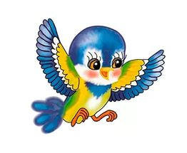
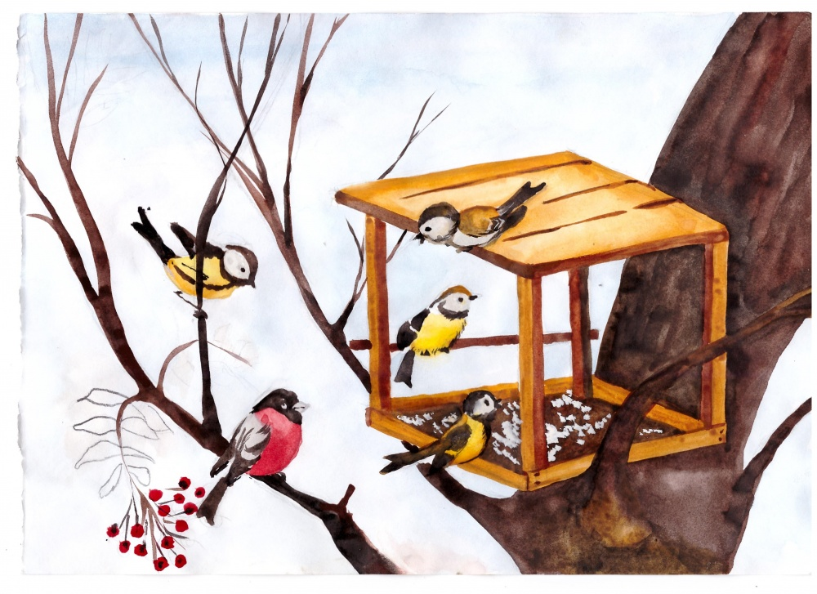
құстарға қалай қамқорлық жасаймыз?

Slide 4
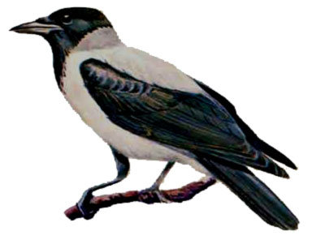
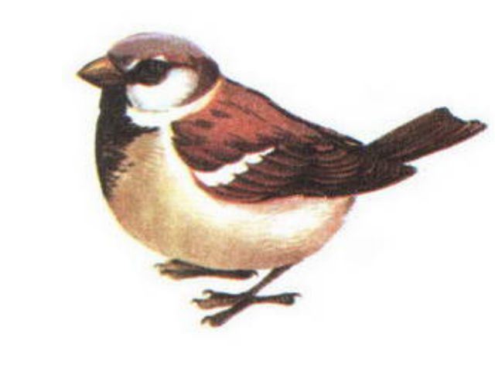
«Қандай құс» дидактикалық ойыны.
Құстардың көлемдерін (үлкен, кіші) анықтайық.

Slide 5
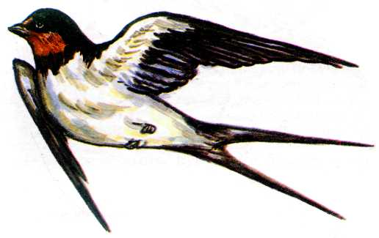
«Ағашқа неше құс ұшып келді?» дидактикалық ойыны.

Slide 6
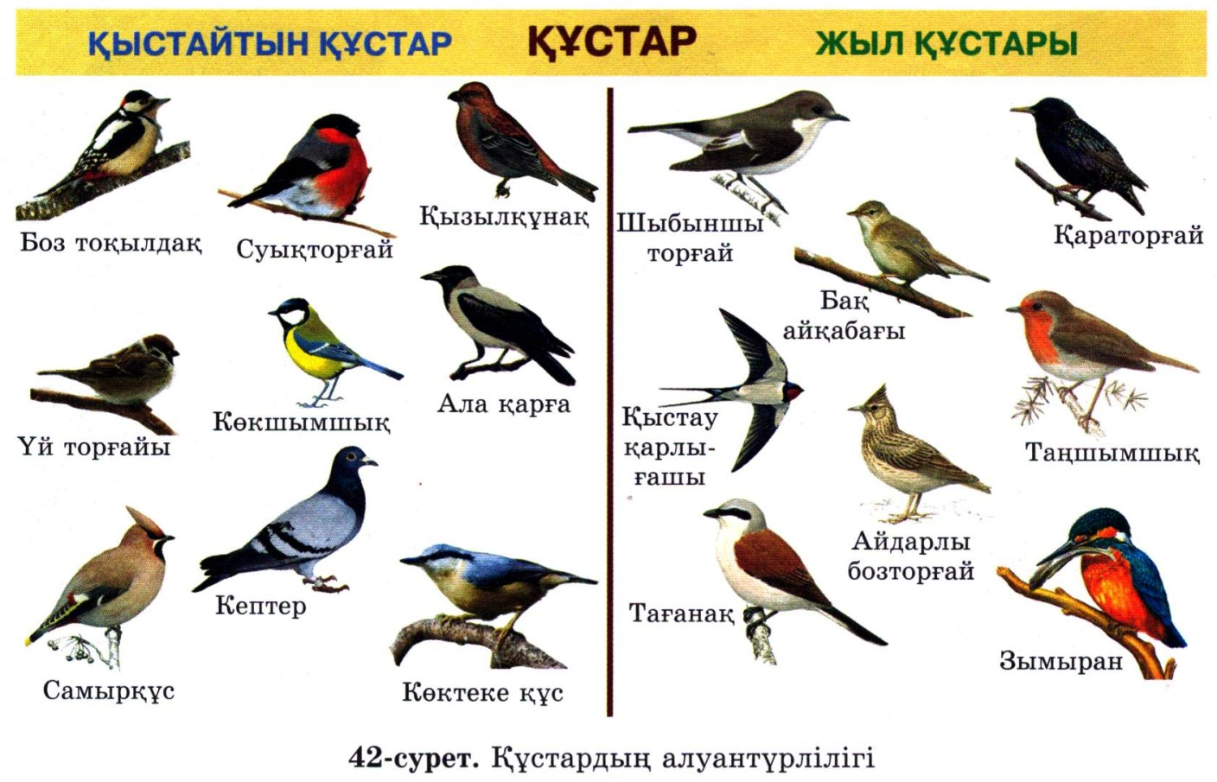

Slide 7
Қайталаймыз
Құстар-птицы
Торғай-воробей
Карлығаш-ласточка
Қарға-ворона
Сөздік жұмыс:
Биік,аласа,кіші,үлкен,жоғары,
төмен.

Slide 8
Сергіту сәті
Қолымызды созайық,
Құстай қанат қағайық.
Ұшып – ұшып алайық,
Орнымызға қонайық.

Slide 9
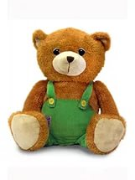
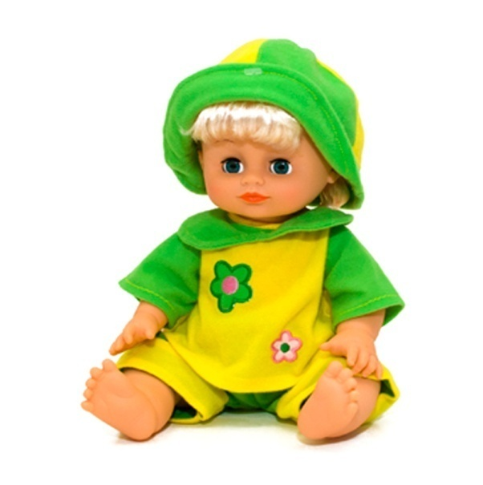
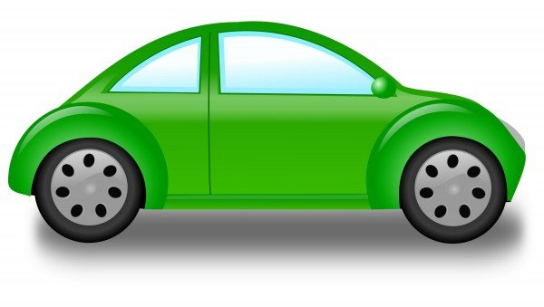
Ойлан тап
Біз ұшамыз

Slide 10
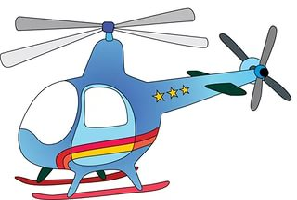
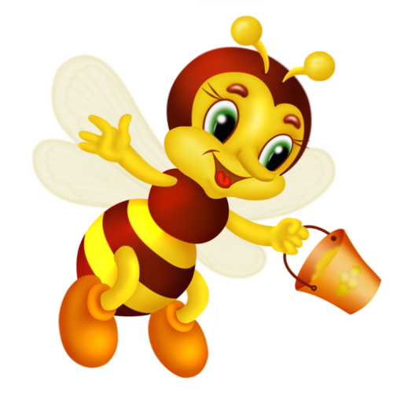
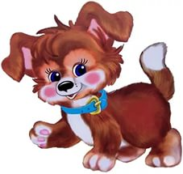
Ойлан тап
Біз ұшамыз

Slide 11
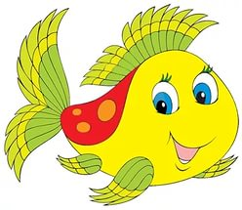
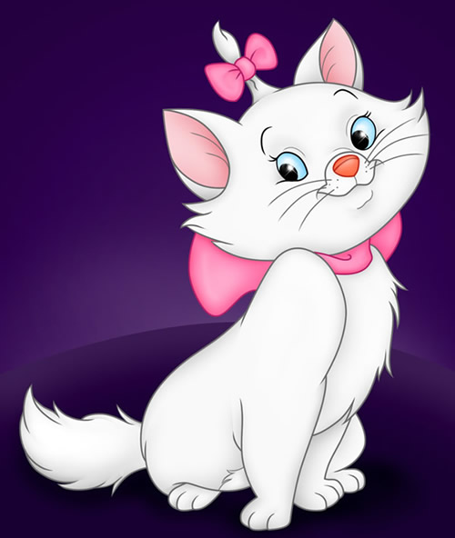
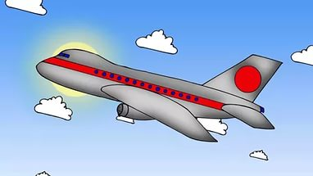
Ойлан тап
Біз ұшпаймыз

Slide 12
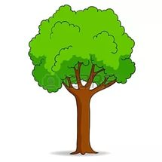
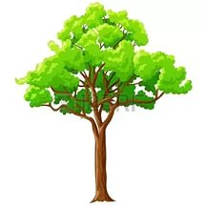
«Биік-аласа» дидактикалық ойыны
Биік ағашқа үлкен, аласа ағашқа кішкентай құсты қондыру қажет .
Салыстырып, көлемін (үлкен, кіші, биік, аласа) атау.

